Slide 1
28^{η} Οκτωβρίου 1940
Δασκάλα: Λουίζα Σόλου Πιττάκαρα

Slide 2
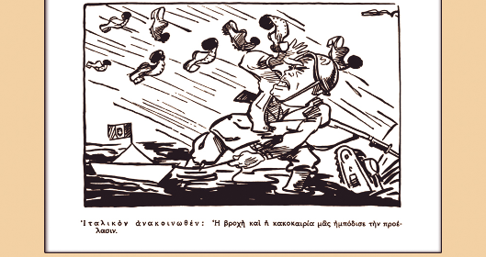

Slide 3
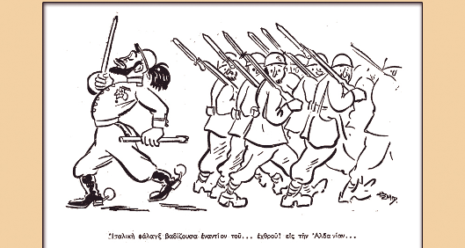

Slide 4
